Slide 1

EMC标准培训
GB/T 18655-2010
车辆、船和内燃机 无线电骚扰特性
用于保护车载接收机的限值和测量方法
EMC检测部
白 云
2017年8月
车载天线接收到的发射测量
Notes:
1

Slide 2
培训提纲
1
试用范围
2
标准主要变化
2
3
试验要求
4
测试项目

Slide 3
一、适用范围
适用于以下产品：
任何用于车辆、挂车和装置的电子/电气零部件。
频率：
150kHz-2500MHz
目的：
建立一套试验方法，用以测量来自车辆电气系统的电磁发射；
给车上的电气系统的电磁辐射设定限值；
将汽车零部件按照干扰时间长短分类，设定限值的范围。
整车试验限值的制定基于典型无线电接收机使用车载天线这种情况，如果未配备相应天线，使用试验天线。定义的频段并非所有的国家和地区都适用。考虑到经济性，车辆制造商应自主确定哪些频段适用于车辆销售所在国和哪些无线电服务可能在本车上使用。
例如，许多型号车辆可能不会安装电视，然而电视频段占据了无线电频谱很大一个部分。在这样的车辆上测试和改善这部分噪声源显然不经济。

Slide 4
三、试验要求
骚扰源的种类：
• 窄带骚扰源
例如包含时钟、晶振、微处理器和显示器中的数字逻辑电路的车辆电子零部件
• 宽带骚扰源
例如电机和点火系统
骚扰类型划分仅用于简化试验要求，减少必须使用的检波数量。
（例如如果知道是宽带类型骚扰源，诸如直流电刷整流电机，就可以去除平均值检波器）
否则，本标准要求骚扰源符合基于两种类型测量检波器的限值要求，而不考虑骚扰源类型。
注1：大多数车辆或电子/电气零部件既是宽带骚扰源又是窄带骚扰源，而有些只是某单一类型的骚扰源。
注2：宽带骚扰源可以分为短时宽带（例如洗涤器电机、电动后视镜、电动窗）和长时宽带（例如刮水器电机、暖风电机、发动机冷却系统）。

Slide 5
三、试验要求
试验计划
应为每个试验项目建立试验计划。试验计划应指定：
• 试验频率范围
• 发射限值
• 天线类型及位置
• 试验报告要求
• 电源电压和其他相关参数
试验计划中应写明各个频段是适用于平均值和峰值限值还是平均值和准峰值限值。

Slide 6
三、试验要求
接收机的检波器：
峰值检波器 PK
测试速度快，测量波形的瞬时最大值；通常作为初测，减少测试时间
PK≥QP≥AV（连续波时相等）
准峰值检波器 QP
测试速度慢，表现测量信号能量的大小
准峰值检波器根据信号的重复频率来给予不同的权重值，在测量周期内的检波器输出既与脉冲幅度有关，又与脉冲重复频率有关。
平均值检波器 AV
测试速度慢，输出电压为所加信号包络平均值
检波器的充放电时间常数相同，特别适用于对连续波的测量

Slide 7
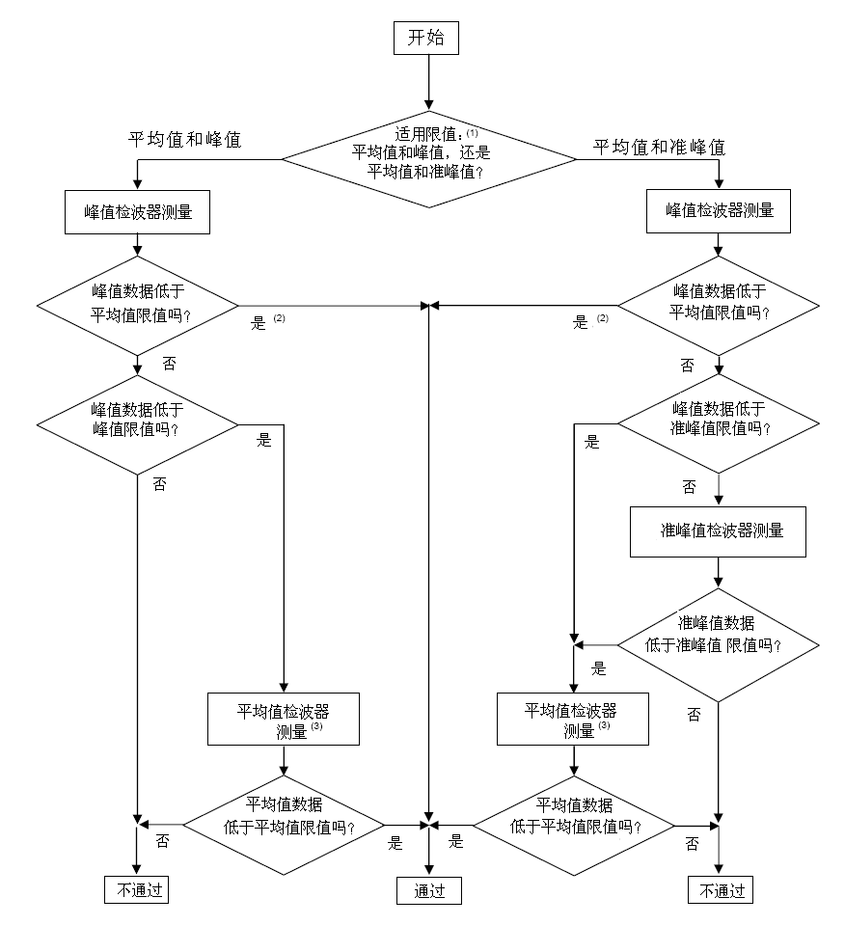
三、试验要求
判定符合性方法流程图
任何情况下，EUT都应符合平均值限值的要求。
EUT还应符合峰值或准峰值限值的下列要求：
对于峰值和准峰值都规定的频段，EUT应符合峰值要求或准峰值限值要求（在试验计划中明确）
对于规定峰值限值的频段，EUT应符合峰值限值要求
峰值检波器测量值总是高于或等于准峰值和平均值检波器测得的数据；
适用的峰值限值总是高于或等于准峰值和平均值限值；
单个检波器测量方法能够使测试简单化，并且加快测试速度；
该流程图适用于每个单独频点的测试。

Slide 8
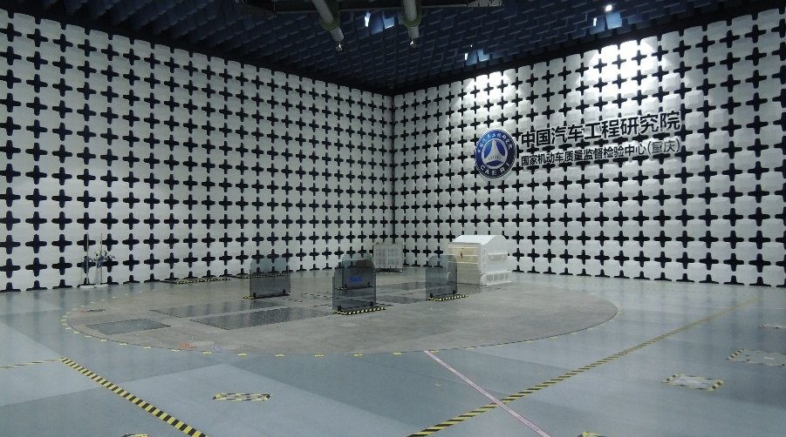
三、试验要求
装有吸波材料的屏蔽室（ALSE）
对于辐射发射的测量，反射能量能造成20dB以上的误差。
被测件还是测量天线都距离墙、天花板或吸波材料的最近表面1m以上。
应清除ALSE内所有与辐射发射测量无关的物品。
十米法半电波暗室

Slide 9
四、试验要求
测量仪器
扫描接收机参数
频谱分析仪和接收机特别适用于骚扰测量。
业务/频率范围 MHz |  | 峰值检波 |  |  | 准峰值检波 |  |  | 平均值检波
 |  | 带宽 | 步长 | 驻留 时间 | 带宽 | 步长 | 时间 | 带宽 | 步长 | 驻留 时间
调幅广播和移动业务 | 0.15 ~ 30 | 9k | 5k | 50ms | 9k | 5k | 1s | 9k | 5k | 50ms
调频广播 | 76 ~ 108 | 120k | 50k | 5ms | 120k | 50k | 1s | 120k | 50k | 5ms
移动业务 | 30 ~ 1000
TV Band I TV Band III TV Band IV/V | 41 ~ 88 174 ~230 470 ~890
DAB | 171 ~ 245
DTTV | 470 ~ 770 | 120k | 50k | 5ms | N/A | N/A | N/A | 120k | 50k | 5ms
移动业务 | 1000~ 2500 | 120k | 50k | 5ms | N/A | N/A | N/A | 120k | 50k | 5ms
GPS L1民用 | 1567 ~1583 | N/A | N/A | N/A | N/A | N/A | N/A | 9k | 5k | 5ms
注：对于无电子控制单元的电刷整流子电机产生的辐射，其最大步长可以增至规定带宽的5倍。

Slide 10
四、试验要求
测量仪器
供电电源
车辆试验：点火开关处于开（ON），发动机处不运转
Us=11-14V ，12V电气系统
Us=22-28V， 24V电气系统
车辆试验：发动机运转
Us=13-16V ，12V电气系统
Us=26-32V， 24V电气系统

Slide 11
四、测试项目
车载天线接收到的发射测量
天线测量系统
天线
一般选取车载天线，如车上未装专用天线，应确定测试天线种类及安装位置。
使用有源天线的，应用车上电源给天线供电。
测量结果应扣除有源天线背景噪声
有源天线噪声测量
不连接天线，测试仪器背景噪声
连接天线，测试背景噪声
匹配单元
输出阻抗50Ω
频率/MHz | 天线类型
0,15~6,2 26 ~54 68 ~ 1 000 1 000 ~ 2 500 | 1 m 单极天线 带载1/4波长单极天线 1/4波长单极天线 车辆制造商推荐

Slide 12
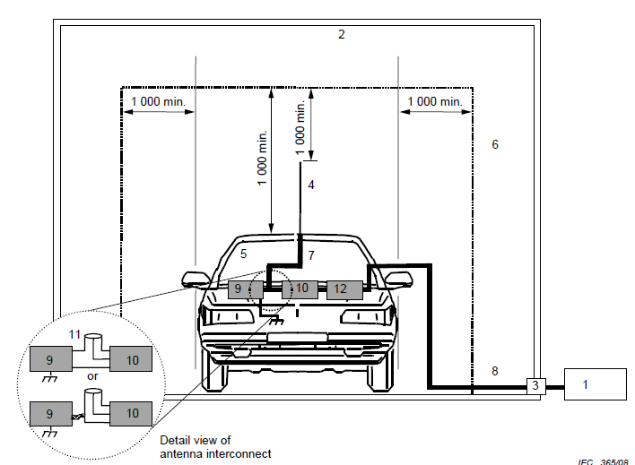
四、测试项目
车载天线接收到的发射测量
测试布置
1——测量设备
2——ALSE
3——壁板连接器
4——天线
5——车辆
6——典型的吸波材料
7——线的同轴电缆
8——优质同轴电缆（50Ω）
9——车载接收机外壳
10——阻抗匹配单元(当需要时)
11——改进的同轴“T”型连接器
12——调幅广播波段地隔离网络（当需要时）
整车辐射发射——试验布置图示例

Slide 13
四、测试项目
车载天线接收到的发射测量
测试布置
以天线连接器接地端为基准，在接收机同轴电缆末端，进行骚扰电压测量。
天线连接器应在车载无线电接收机外壳处接地。
无线电接收机外壳使用产品线束在车身处接地。
使用同轴壁板连接器与屏蔽室外测量设备相连。
若车载天线为有源天线，且由收音机通过天线电缆（虚拟网络）为其供电，那么类似于收音机上的去耦网络应安装在天线连接器上，用车上电源为有源天线供电。
当在调幅广播波段（长波、中波、短波）测量时，车辆/匹配单元的地与ALSE的地应电气隔离，通过诸如隔离变压器、表面电流抑制器、电池供电的测量设备或光缆等来实现。隔离网络中的插入损耗应进行适当的修正。

Slide 14
四、测试项目
车载天线接收到的发射测量
测试布置-有源AM天线测量系统硬件连接图
天线
T型偏置器
T型转接头
阻抗匹配网络
测量接收机
未接芯线
12V
电源转换模块
车载接收机
阻抗匹配网络电源
5V
3.3V
蓄电池
转接头类型：N、SMA、SMB、BNC、HRS GT5、香蕉头

Slide 15
四、测试项目
车载天线接收到的发射测量
骚扰限值示例-GB/T 18655-2010
服务/频段 | 频率 MHz | 接收机天线终端骚扰电压dBμV
 |  | 峰值 | 准峰值 | 平均值
广播
LW | 0,15 - 0,30 | 26 | 13 | 6
MW | 0,53 - 1,8 | 20 | 7 | 0
SW | 5,9 - 6,2 | 20 | 7 | 0
FM | 76 - 108 | 26 | 13 | 6
TV 频段 I | 41 - 88 | 16 | - | 6
TV频段III | 174 - 230 | 16 | - | 6
DAB III | 171 - 245 | 10 | - | 0
TV频段IV/V | 468 - 944 | 16 | - | 6
DTTV | 470 - 770 | 20 | - | 10
DAB L频段 | 1 447 – 1 494 | 10 | - | 0
SDARS | 2320-2345 | 16 | - | 6
服务/频段 | 频率 MHz | 接收机天线终端骚扰电压dBμV
 |  | 峰值 | 准峰值 | 平均值
移动业务
CB | 26 - 28 | 20 | 7 | 0
VHF | 30 - 54 | 20 | 7 | 0
VHF | 68 - 87 | 20 | 7 | 0
VHF | 142 -175 | 20 | 7 | 0
模拟 UHF | 380 - 512 | 20 | 7 | 0
RKE | 300 - 330 | 20 | - | 6
RKE | 420 - 450 | 20 | - | 6
模拟 UHF | 820 - 960 | 20 | 7 | 0
GSM 800 | 860 - 895 | 26 | - | 6
EGSM/GSM 900 | 925 - 960 | 26 | - | 6
GPS L1民用 | 1 567 – 1 583 | - | - | 0
GSM 1800 (PCN) | 1 803 – 1 882 | 26 | - | 6
GSM 1900 | 1 850 – 1 990 | 26 | - | 6
3G / IMT 2000 | 1 900 – 1 992 | 26 | - | 6
3G / IMT 2000 | 2 010 – 2 025 | 26 | - | 6
3G / IMT 2000 | 2 108 – 2 172 | 26 |  | 6
蓝牙/802.11 | 2 400 – 2 500 | 26 |  | 6

Slide 16
四、测试项目
车载天线接收到的发射测量
骚扰限值示例-CEVT
RF 服务 / 频段 | 频率范围 | 天线位置 | 分辨率带宽Peak and QP | Peak 限值 [dBuV] | QP 限值[dBuV] | 分辨率带宽AV | AV 限值[dBuV]
AM | 512 – 1750 kHz | V | 9 kHz | 20 | 7 | 9 kHz | 0
Police | 70 – 85 MHz | O | 9 kHz | 26 | 13 | 9 kHz | -4
FM | 68 – 108 MHz | V | 120 kHz | 26 | 13 | 9 kHz | 0
DAB | 170 – 245 MHz | V / I | 120 kHz | 10 | NA | 120 kHz | 0
Police TETRA | 380 – 470 MHz | O | 9 kHz | 20 | 10 | 9 kHz | -4
TV DVBT | 470 – 890 MHz | V / I | 120 kHz | 20 | NA | 120 kHz | 10
IMT2000 | 728-768 MHz | O / I | 120 kHz | 26 | NA | 120 kHz | 6
GSM 800+IMT2000 | 860-895 MHz | O / I | 120 kHz | 26 | NA | 120 kHz | 6
GSM 900+IMT2000 | 925-960 MHz | O / I | 120 kHz | 26 | NA | 120 kHz | 6
GALILEO, GLONASS | 1164-1214 MHz | V / I | NA | NA | NA | 120 kHz | 0
GALILEO, GLONASS | 1242-1250 MHz | V / I | NA | NA | NA | 120 kHz | 0
﻿DAB | 1447-1494 MHz | V / O | 120 kHz | 10 | NA | 120 kHz | 0
IMT2000 | 1475-1501 MHz | O / I | 120 kHz | 26 | NA | 120 kHz | 6
GPS, GALILEO, GLONASS | 1563-1591 MHz | V / I | NA | NA | NA | 120 kHz | 0
GLONASS | 1597-1607 MHz | V / I | NA | NA | NA | 120 kHz | 0
GSM 1800+IMT2000 | 1803-1882 MHz | O / I | 120 kHz | 26 | NA | 120 kHz | 6
GSM 1900+IMT2000 | 1850-1990 MHz | O / I | 120 kHz | 26 | NA | 120 kHz | 6
IMT2000 | 1900-1992 MHz | O / I | 120 kHz | 26 | NA | 120 kHz | 6
IMT2000 | 2010-2025 MHz | O / I | 120 kHz | 26 | NA | 120 kHz | 6
IMT2000 | 2108-2172 MHz | O / I | 120 kHz | 26 | NA | 120 kHz | 6
IMT2000 | 2300-2400 MHz | O / I | 120 kHz | 26 | NA | 120 kHz | 6
SDARS | 2320-2345 MHz | V / O | 120 kHz | 16 | NA | 120 kHz | 6
Bluetooth / WLAN | 2400-2500 MHz | O / I / V | 120 kHz | 26 | NA | 120 kHz | 6
IMT2000 | 2500-2690 MHz | O / I | 120 kHz | 26 | NA | 120 kHz | 6
IMT2000 | 3510-3600 MHz | O / I | 120 kHz | 26 | NA | 120 kHz | 6
GPS, GALILEO, GLONASS | 5010-5030 MHz | V / I | NA | NA | NA | 120 kHz | 0
WLAN | 5000-6000 MHz | O / I / V | 120 kHz | 26 | NA | 120 kHz | 6

Slide 17
四、测试项目
车载天线接收到的发射测量
天线位置-车外
1 车顶（前）
2 车顶（后）
3 车顶（中间）
4 翼子板（前，右侧）
5 翼子板（前，左侧）
6 翼子板（后，右侧）
7 翼子板（后、左侧）
8 行李箱盖（中间）
9 后保险杠（中间）

Slide 18
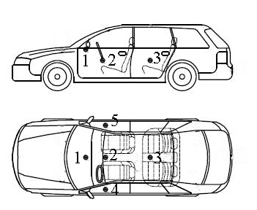
四、测试项目
车载天线接收到的发射测量
天线位置-车内
1 中控台控制面板上方中间；
2 中控台杯架中间；
3 后排座椅上方中间；
4 左侧车门储物舱；
5 右侧车门储物舱；

Slide 19
四、测试项目
测试案例-车辆运行模式
模式 | 试验项目
模式1 | 环境背景噪声（车辆蓄电池断开）
模式2 | 测试链路检查（梳妆型号源）
模式3 | 车辆在工作在ON模式下骚扰特性
模式4 | 车辆在工作在ACC模式下骚扰特性
模式5 | 空调工作时的骚扰特性（ON档）
模式6 | 主驾车窗工作时的骚扰特性（ON档）
模式7 | 雨刮工作时的骚扰特性（ON档）
模式8 | 闪光工作时的骚扰特性（ON档）
模式9 | 喇叭工作时的骚扰特性（ON档）
模式10 | 门锁电机工作时的骚扰特性（ON档）
模式11 | 怠速模式时的骚扰特性
模式12 | 怠速模式下电子驻地转向工作时的骚扰特性

Slide 20
四、测试项目
测试案例-调幅天线（AM）

Slide 21
四、测试项目
测试案例-调频天线

Slide 22
四、测试项目
测试案例-模拟天线（车内）

Slide 23
四、测试项目
测试案例-模拟天线（车外）

Slide 24
四、测试项目
测试案例-测试通路检查

Slide 25
参考
《 GBT 18655-2002 用于保护车载接收机的无线电骚扰特性的限值和测量方法》
《 GBT 18655-2010 车辆、船和内燃机—无线电骚扰特性—用于保护车载接收机的限值和测量方法》
《CISPR25：2008 Vehicles, boats and internal combustion engines - Limits and methods of measurement for the protection of on-board receivers》
《GB/T 18655-2010对于汽车零部件辐射发射试验的研究》
《GB/T 18655的2010版与2002版的差异分析》
《GBT 18655-2010(CISPR25：2008)中有关技术内容的解析》

Slide 26
谢谢大家！

